Slide 1



Projeto Letrinhas
Letrinhas – Projeto de Sistemas de Informação -2013/ 2014

Slide 2
Requisitos:
...
Letrinhas – Projeto de Sistemas de Informação -2013/ 2014

Slide 3
Estado da arte:
...
Letrinhas – Projeto de Sistemas de Informação -2013/ 2014

Slide 4
Desenvolvimento:
...
Letrinhas – Projeto de Sistemas de Informação -2013/ 2014

Slide 5
Funcionalidades implementadas:
...
Letrinhas – Projeto de Sistemas de Informação -2013/ 2014

Slide 6
Estrutura:
...
Letrinhas – Projeto de Sistemas de Informação -2013/ 2014

Slide 7
BackOffice:
...
Letrinhas – Projeto de Sistemas de Informação -2013/ 2014

Slide 8
FrontOffice:
...
Letrinhas – Projeto de Sistemas de Informação -2013/ 2014

Slide 9

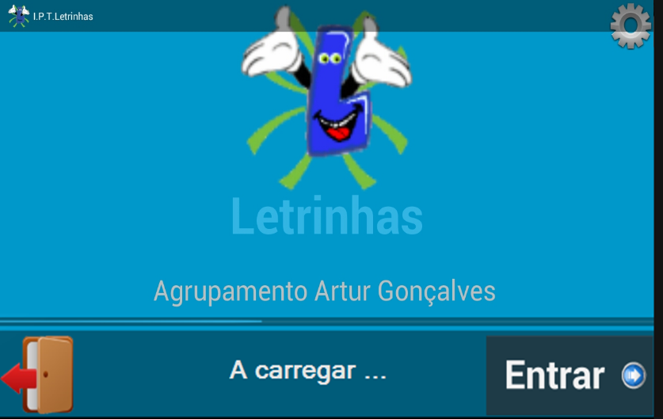
Layouts da App: Pagina Inicial
Letrinhas – Projeto de Sistemas de Informação -2013/ 2014

Slide 10
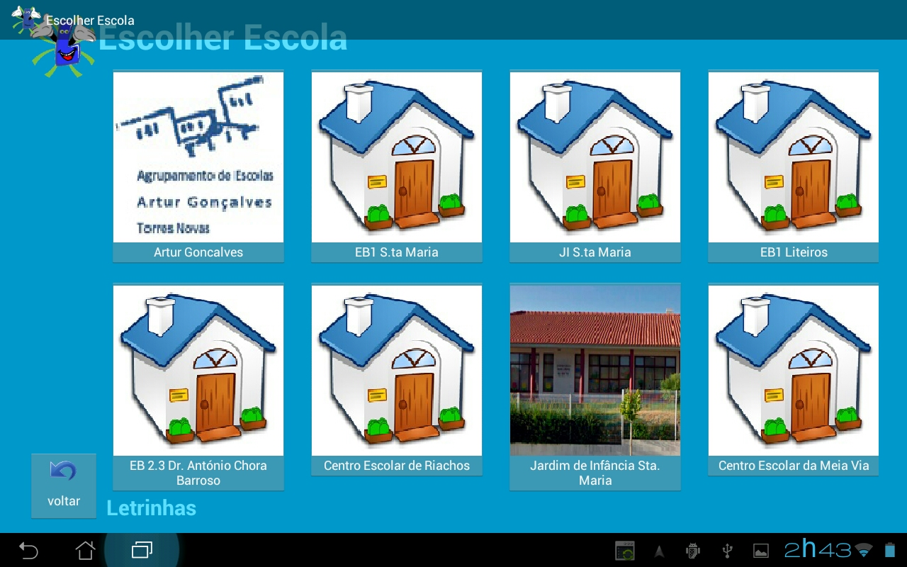
Layouts da App: Escolher Escola
Letrinhas – Projeto de Sistemas de Informação -2013/ 2014

Slide 11
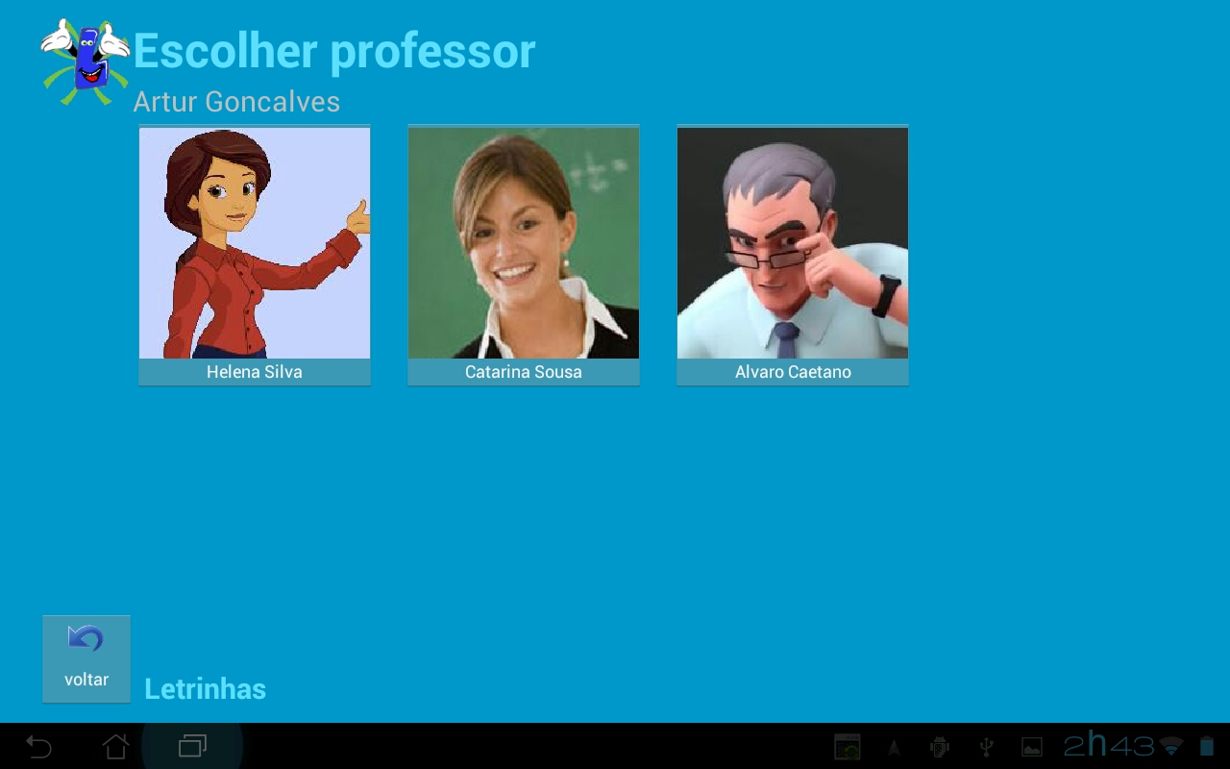
Layouts da App: Escolher Professor
Letrinhas – Projeto de Sistemas de Informação -2013/ 2014

Slide 12
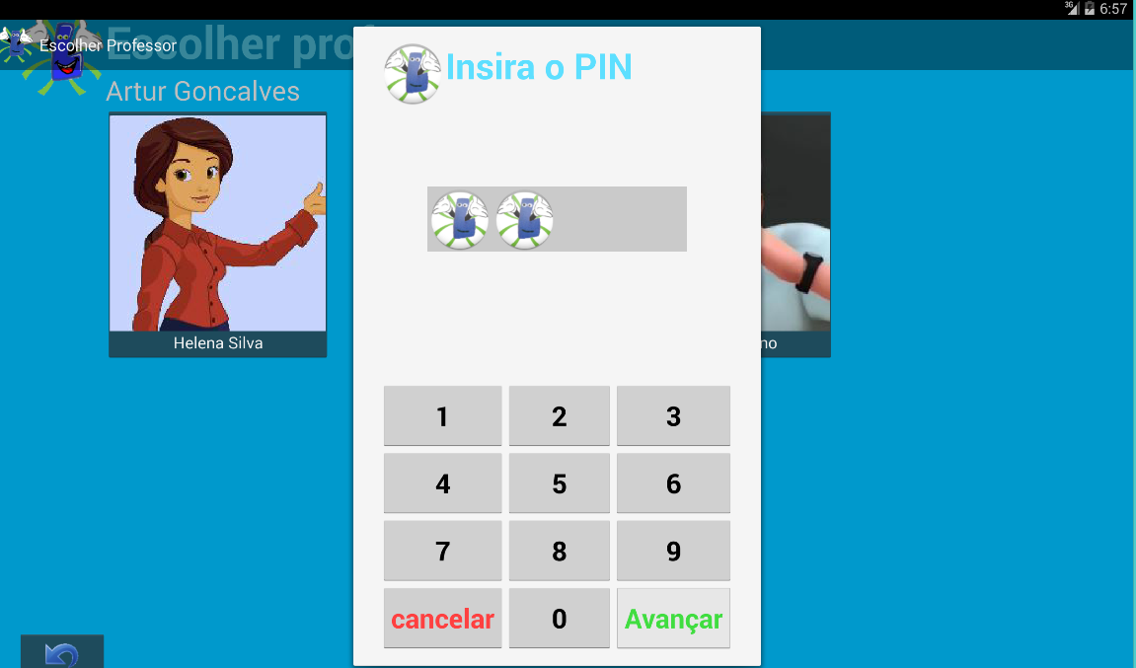
Layouts da App: Escolher Professor
Letrinhas – Projeto de Sistemas de Informação -2013/ 2014

Slide 13
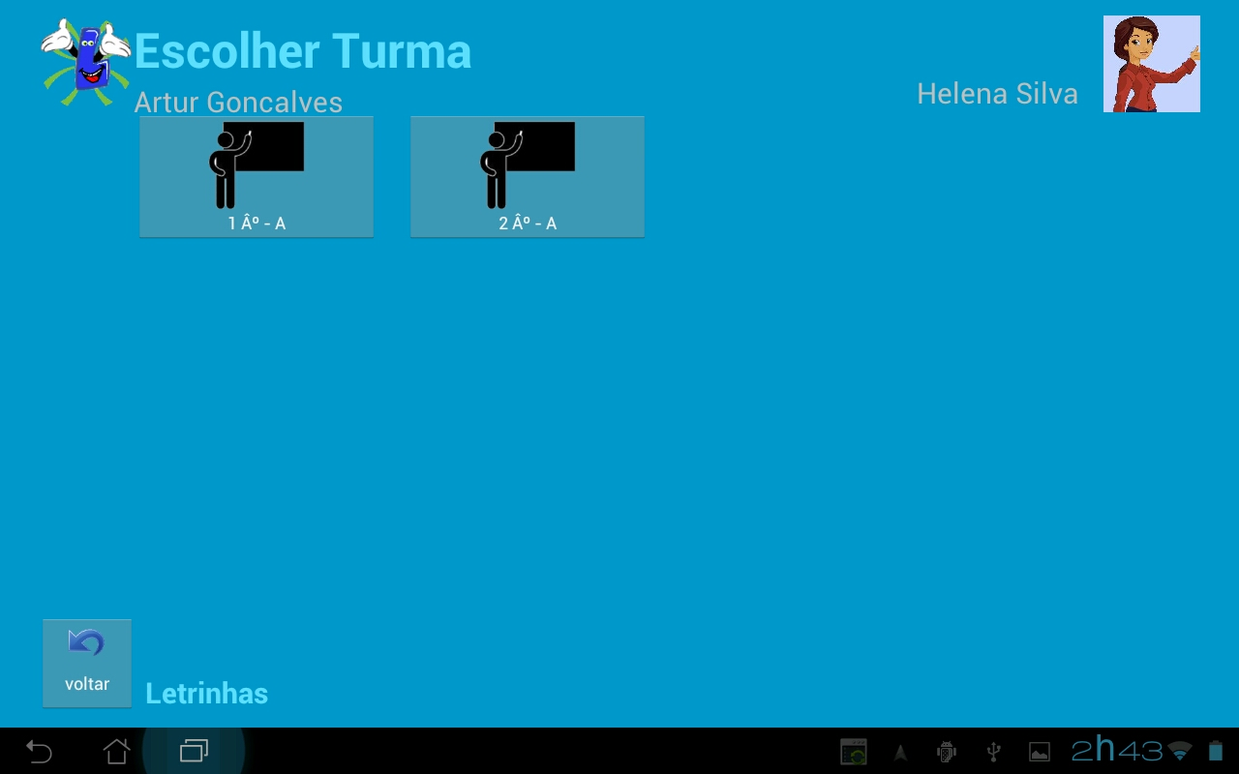
Layouts da App: Escolher Turma
Letrinhas – Projeto de Sistemas de Informação -2013/ 2014

Slide 14
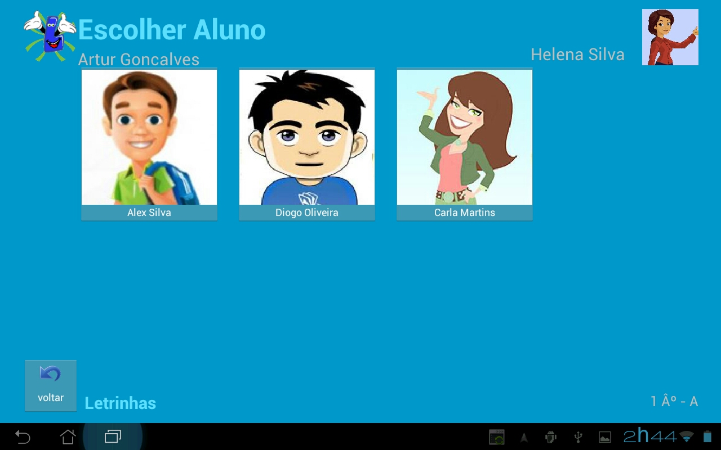
Layouts da App: Escolher o Aluno
Letrinhas – Projeto de Sistemas de Informação -2013/ 2014

Slide 15
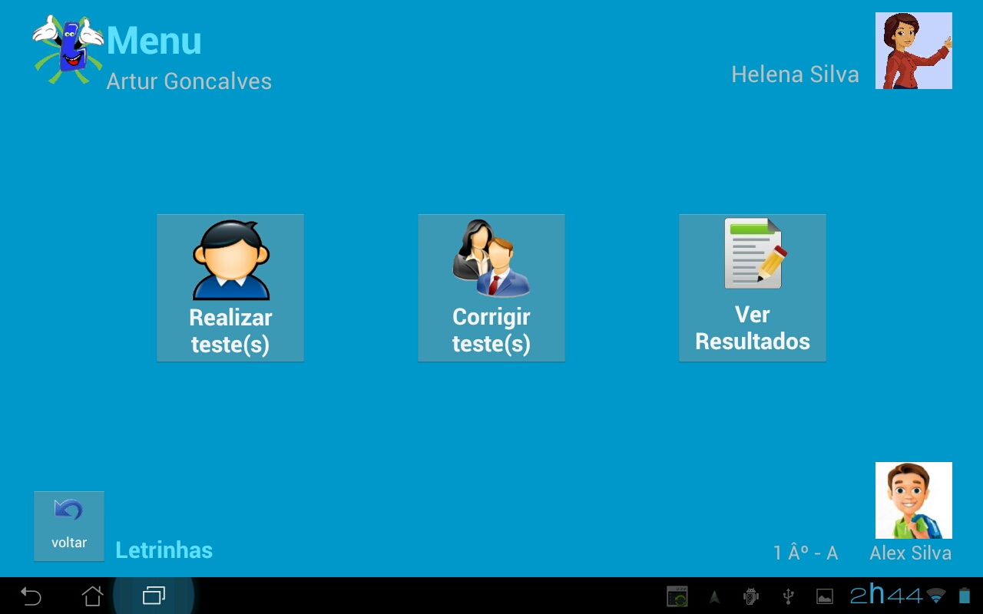
Layouts da App: Escolher Modo
Letrinhas – Projeto de Sistemas de Informação -2013/ 2014

Slide 16
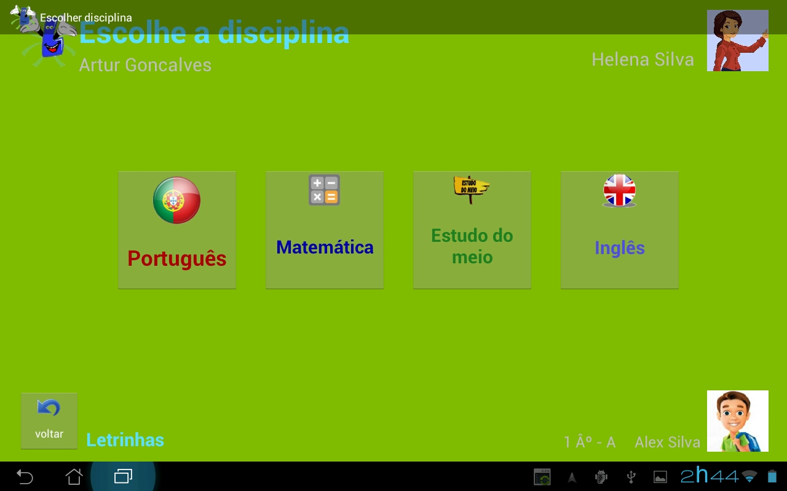
Layouts da App: Escolher Disciplina
Letrinhas – Projeto de Sistemas de Informação -2013/ 2014

Slide 17
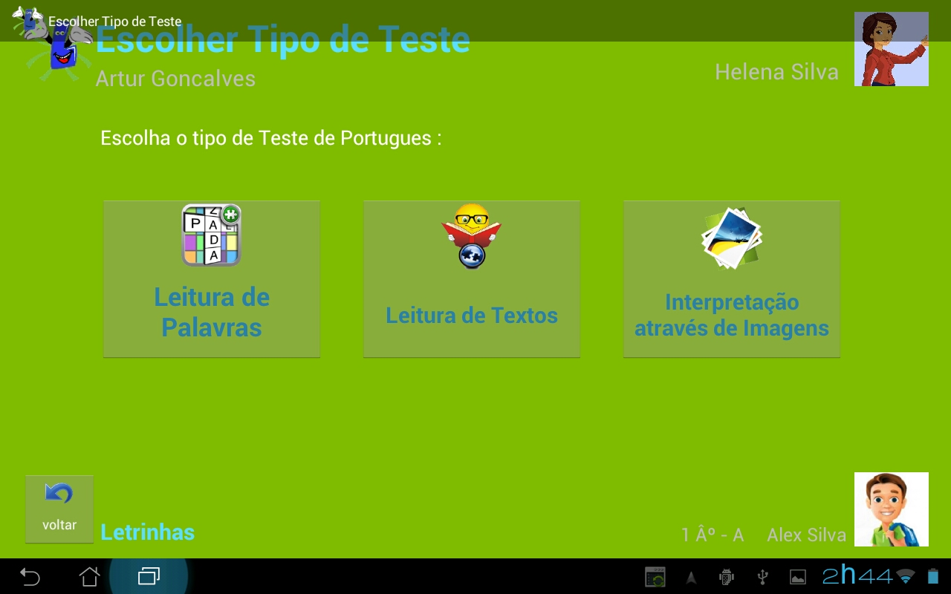
Layouts da App: Escolher Tipo de Teste
Letrinhas – Projeto de Sistemas de Informação -2013/ 2014

Slide 18
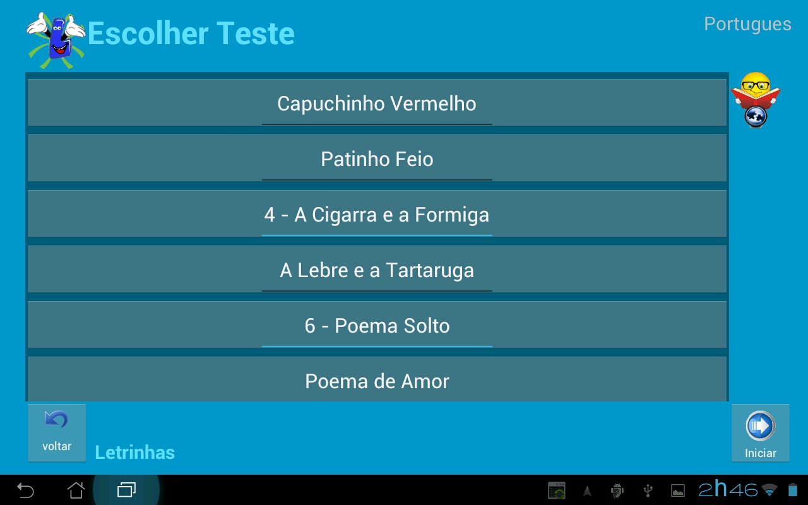
Layouts da App: Escolher testes
Letrinhas – Projeto de Sistemas de Informação -2013/ 2014

Slide 19
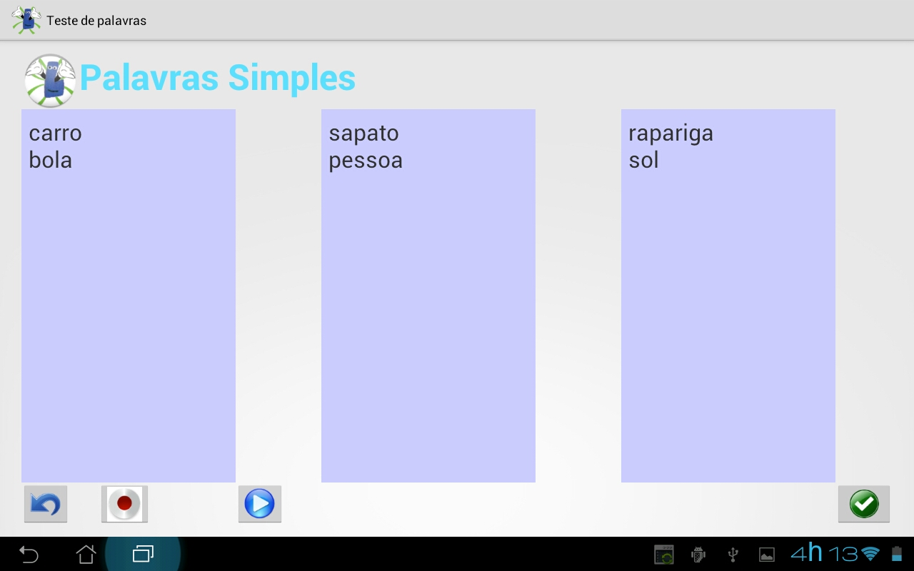
Layouts da App: Teste Palavras
Letrinhas – Projeto de Sistemas de Informação -2013/ 2014

Slide 20
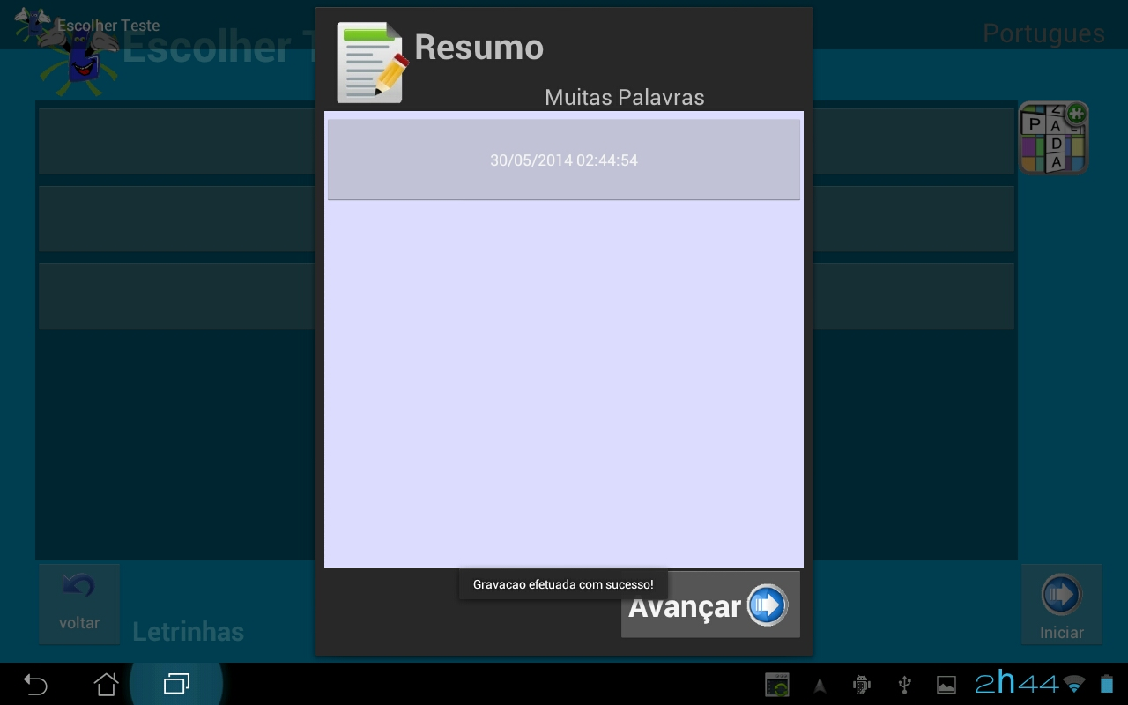
Layouts da App: Resumo do teste
Letrinhas – Projeto de Sistemas de Informação -2013/ 2014

Slide 21
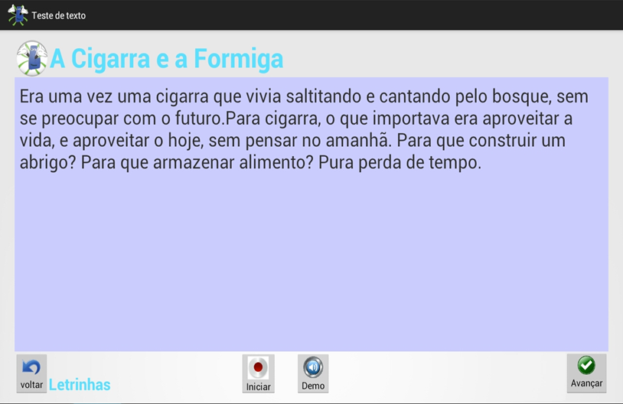
Layouts da App: Executar teste de texto
Letrinhas – Projeto de Sistemas de Informação -2013/ 2014

Slide 22
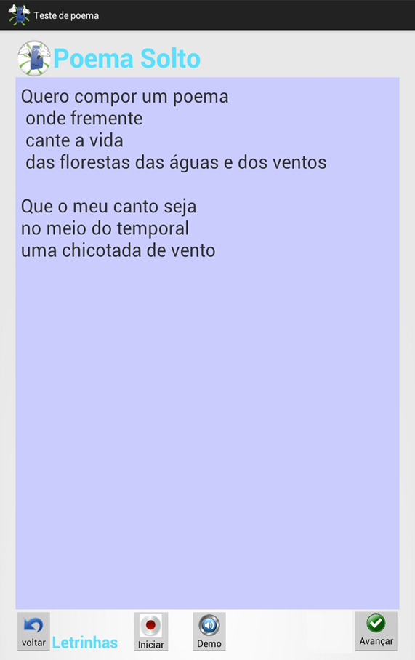
Layouts da App: Executar teste poema
Letrinhas – Projeto de Sistemas de Informação -2013/ 2014

Slide 23
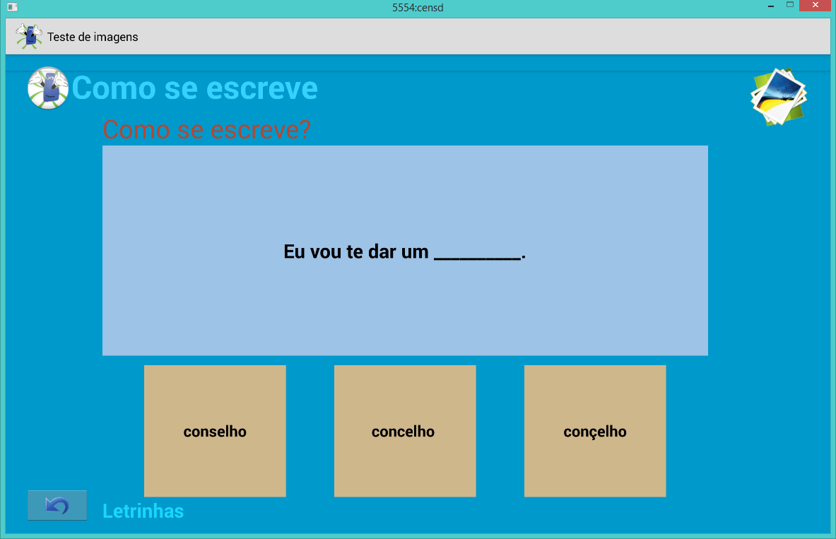
Layouts da App: Teste Multimedia (Imagens)
Letrinhas – Projeto de Sistemas de Informação -2013/ 2014

Slide 24
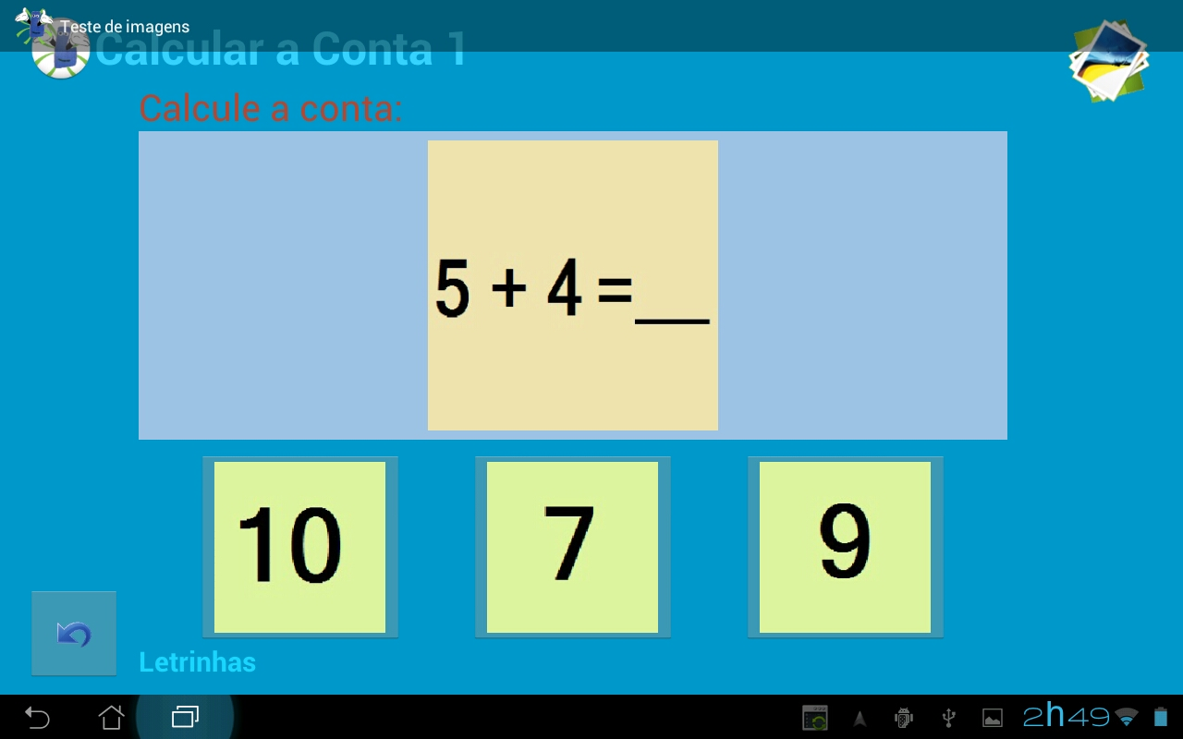
Layouts da App: Teste Multimedia
Letrinhas – Projeto de Sistemas de Informação -2013/ 2014

Slide 25
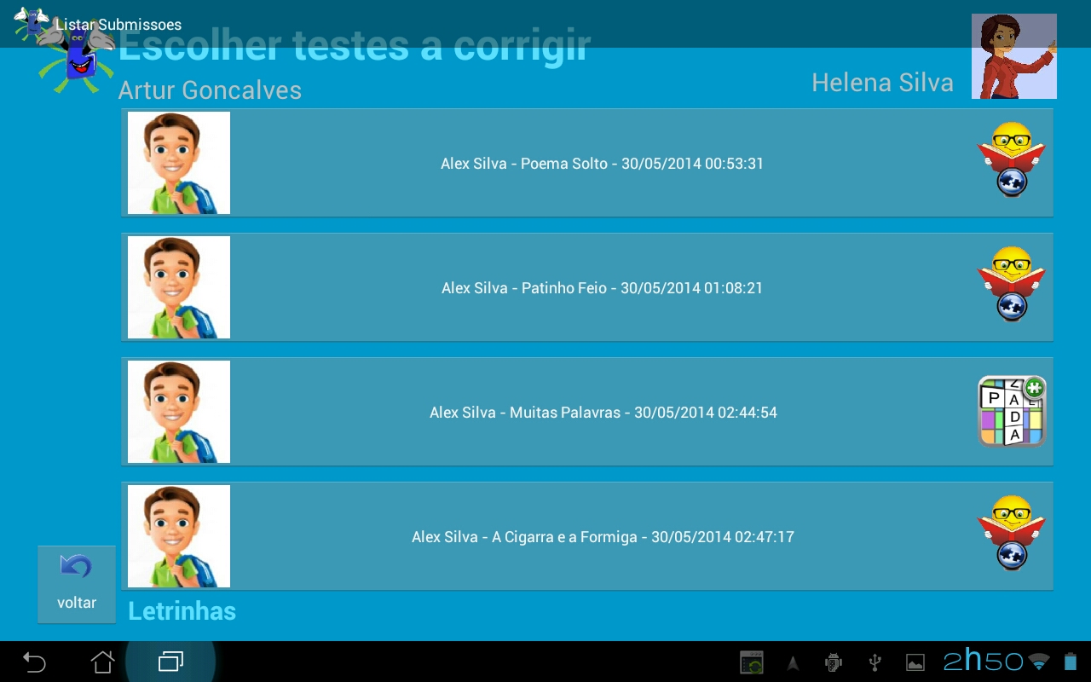
Layouts da App: Teste Multimedia (Imagens)
Letrinhas – Projeto de Sistemas de Informação -2013/ 2014

Slide 26
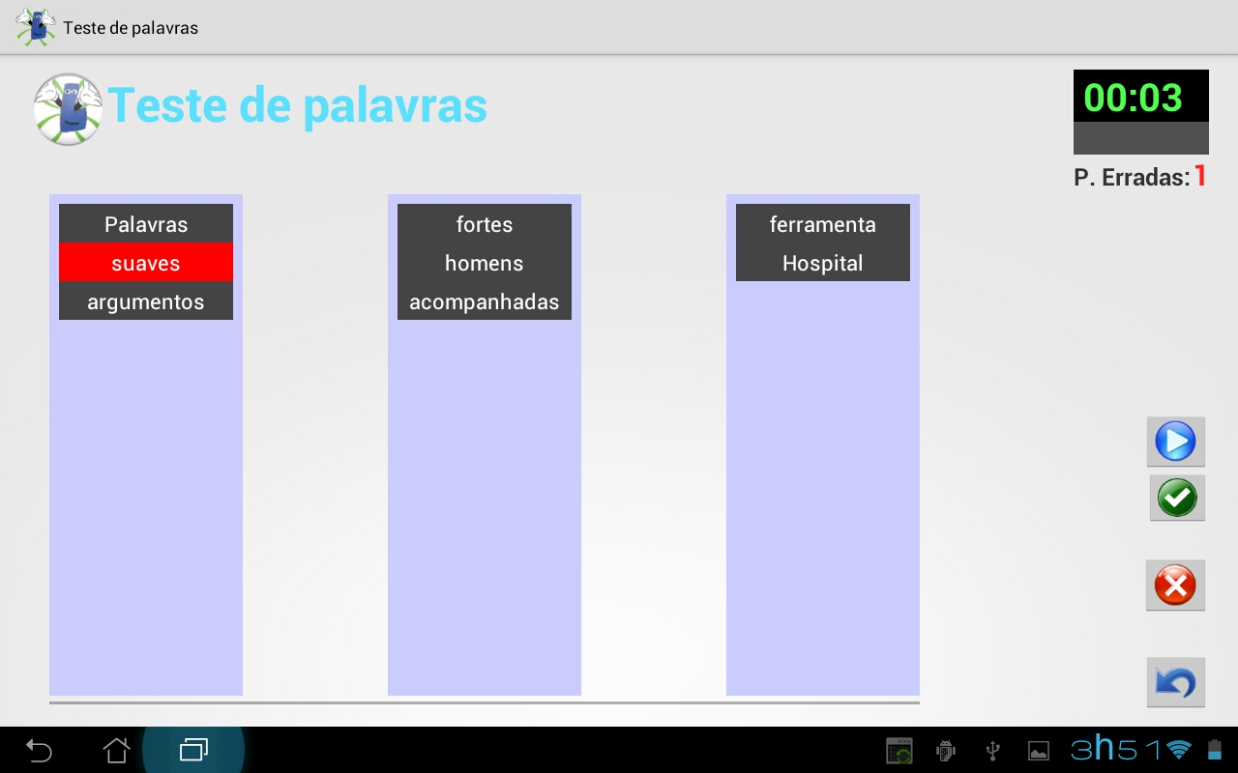
Layouts da App: Corrigir um Teste Texto
Letrinhas – Projeto de Sistemas de Informação -2013/ 2014

Slide 27
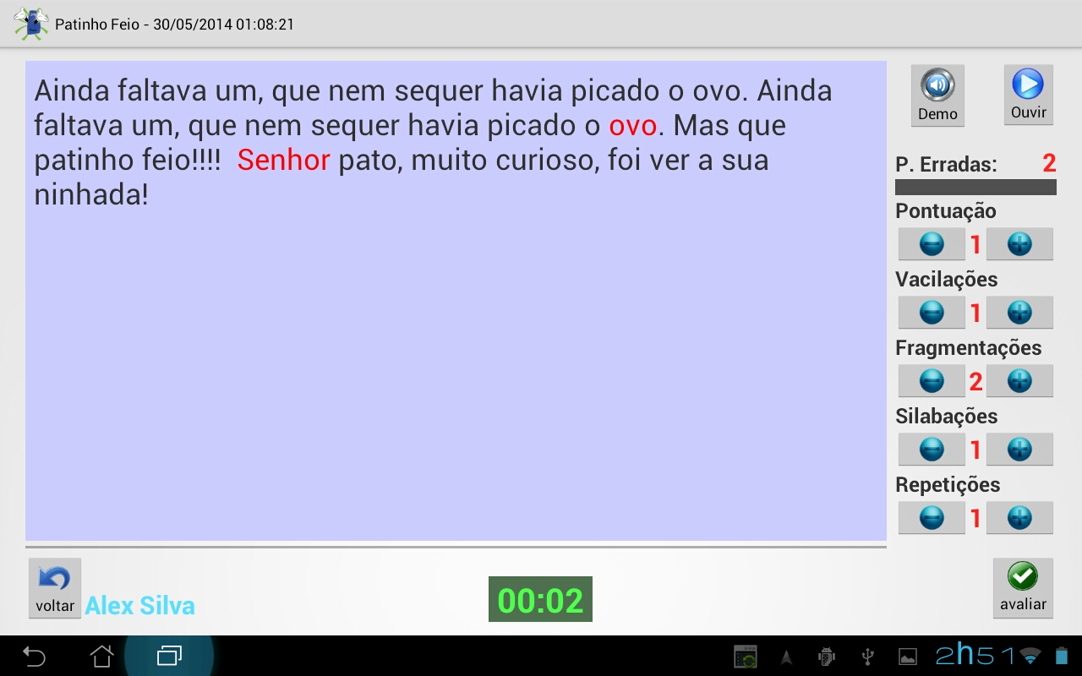
Layouts da App: Corrigir um Teste Texto
Letrinhas – Projeto de Sistemas de Informação -2013/ 2014

Slide 28
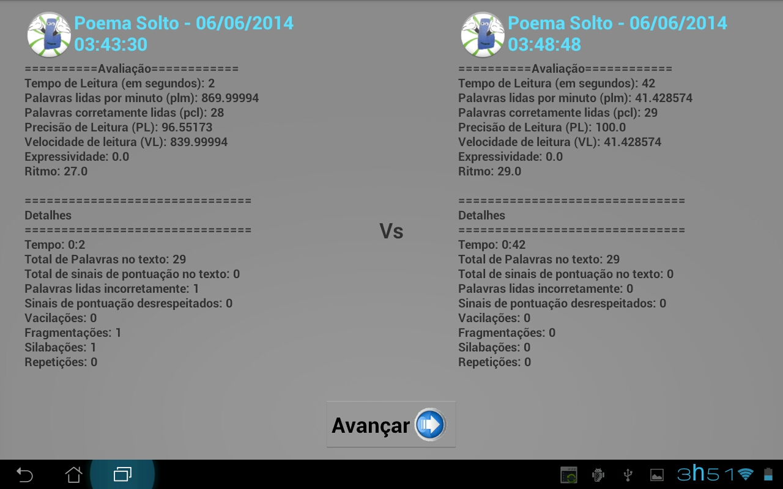
Layouts da App: Corrigir um Teste Texto
Letrinhas – Projeto de Sistemas de Informação -2013/ 2014

Slide 29
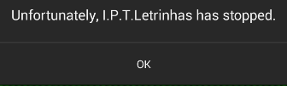
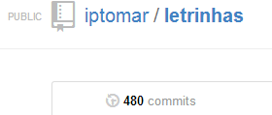
Momentos do Projeto:
Letrinhas – Projeto de Sistemas de Informação -2013/ 2014

Slide 30
Quanto do problema já consegue resolver:
Letrinhas – Projeto de Sistemas de Informação -2013/ 2014

Slide 31
O que ficou por fazer,
Letrinhas – Projeto de Sistemas de Informação -2013/ 2014

Slide 32
Futuros passos
Letrinhas – Projeto de Sistemas de Informação -2013/ 2014

Slide 33


Discussão??
Letrinhas – Projeto de Sistemas de Informação -2013/ 2014

